Slide 1
目录
01.
MQ使用场景介绍
CONTENTS
02.
RocketMQ介绍
03.
RocketMQ部署方案
04.
IDP升级计划

Slide 2
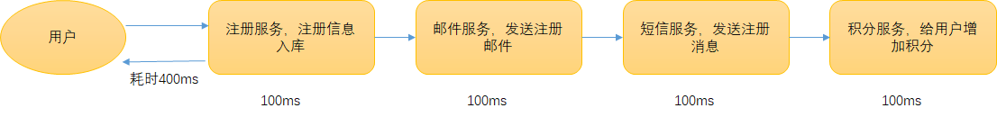
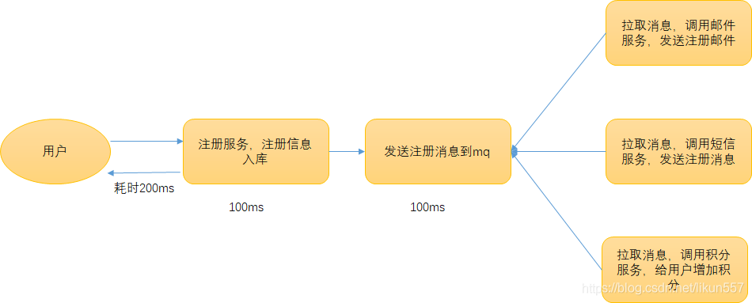
01MQ简单介绍
mq使用场景：异步，解耦， 消峰...
用户注册一般流程
采用MQ用户注册流程

Slide 3
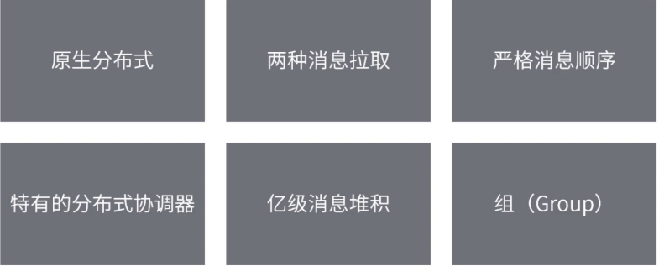
02RocketMQ介绍
RocketMQ是由阿里捐赠给Apache的一款分布式、队列模型的开源消息中间件，经历了淘宝双十一的洗礼。
RocketMQ特性

Slide 4
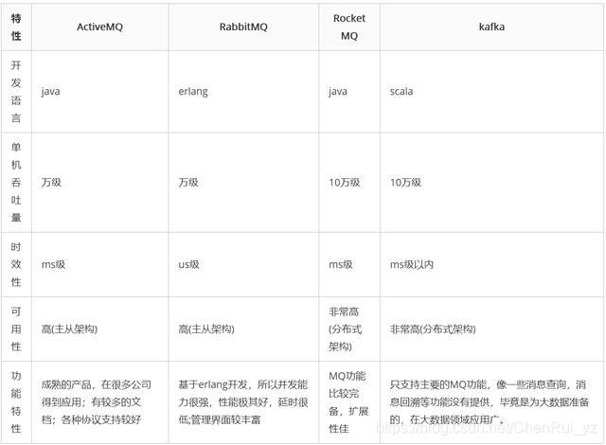
02RocketMQ介绍-MQ产品对比

Slide 5
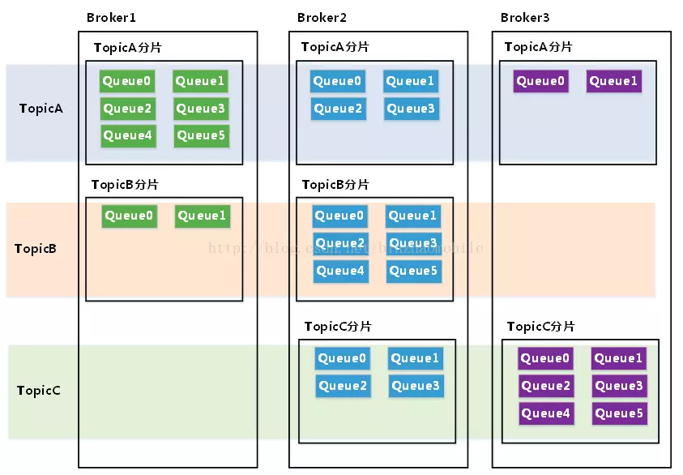
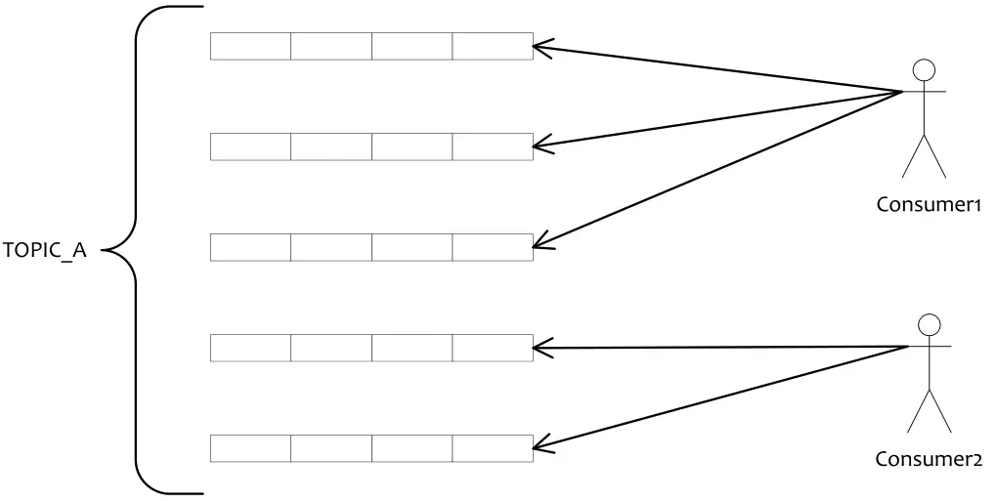
02RocketMQ介绍-概念介绍
名字服务（Name Server），名称服务充当路由消息的提供者
代理服务器（Broker Server），消息中转角色，负责存储消息、转发消息。代理服务器也存储消息相关的元数据，包括消费者组、消费进度偏移和主题和队列消息等。
主题（Topic），表示一类消息的集合，每个主题包含若干条消息，每条消息只能属于一个主题，是RocketMQ进行消息订阅的基本单位
Topic分片（Queue），分片提升读写能力，增加系统可用性
消费者组（Consumer Group），同一类Consumer的集合，这类Consumer通常消费同一类消息且消费逻辑一致
集群消费（Clustering），广播消费（Broadcasting），消息生产者（Producer），消息消费者（Consumer），消息标签（tags）

Slide 6
02RocketMQ介绍-特性
消息顺序，可以支持全局顺序和分区顺序
消息过滤，支持在broker消息过滤
回溯消费，可以支持时间和偏移量重新消费消息
事务消息，是指应用本地事务和发送消息操作可以被定义到全局事务中，要么同时成功，要么同时失败（可用到分布式事物中）
定时消息，定时消息（延迟队列）是指消息发送到broker后，不会立即被消费，等待特定时间投递给真正的topic，需要提前配置。
流量控制，生产者流控，因为broker处理能力达到瓶颈；消费者流控，因为消费能力达到瓶颈。
死信队列，死信队列用于处理无法被正常消费的消息。当一条消息初次消费失败，消息队列会自动进行消息重试；达到最大重试次数后，若消费依然失败，则表明消费者在正常情况下无法正确地消费该消息，此时，消息队列 不会立刻将消息丢弃，而是将其发送到该消费者对应的特殊队列中。

Slide 7
03RocketMQ介绍-集群介绍
部署方式 | 优点 | 缺点 | 备注
单个Master模式 | 部署简单 | 一旦Broker重启或者宕机时，会导致整个服务不可用； | 研发环境可以使用
多个Master模式 | 部署相对简单，当一个节点宕机且topic分布在多节点上，不影响写入 | 但是宕机的节点，如果有历史消息不能被消费
多Master多Slave模式——异步复制/异步复制 | 数据与服务都无单点，Master宕机情况下，同步消息无延迟，服务可用性与数据可用性都非常高； | 当master宕机，不提供写入功能，但是可以通过Slave读取历史消息 | 同步消息无丢失，但是性能差，异步性能高，可能会丢失少量消息
Dledger集群 | RocketMQ-on-DLedger Group 是指一组相同名称的 Broker，至少需要 3 个节点，通过 Raft 自动选举出一个 Leader，其余节点 作为 Follower，并在 Leader 和 Follower 之间复制数据以保证高可用。 RocketMQ-on-DLedger Group 能自动容灾切换，并保证数据一致。

Slide 8
02RocketMQ介绍-部署介绍
nameSer
A
B
brokerA
S
producer
consumer
A
brokerA
M
A
brokerA
S
sync
ansyc
brokerB
S
B
brokerB
M
B
brokerB
S

Slide 9
03RocketMQ介绍-针对集群故障模拟
测试项目/消息场景 | 发送消息 | 发送消息中 | 接收消费消息 | 接收消息中
停用一个namesrv | N | N | N | N
停用全部namesrv | Y | N | Y | N
停用一个master | N | N | N | N
停用全部master | N | N | N | N
停用一个slave | N | N | N | N
停用全部slave | N | N | N | N

Slide 10
03RocketMQ介绍-部分关键类介绍
DefaultLitePullConsumer，支持pull消费，不用考虑queue
DefaultMQPullConsumer ，按queue消费，自由度高，新版jar已经废弃
DefaultMQPushConsumer，支持push消费
DefaultMQProducer，消息发送
DefaultMQAdminExt，管理消息如 读取集群信息，管理topic，查看消息信息
Message ，同mq交互对象

Slide 11
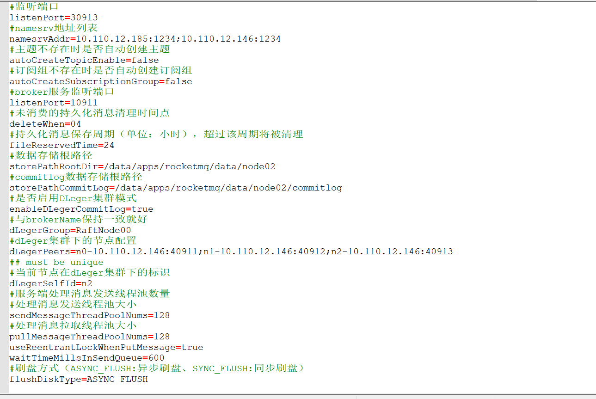
03RocketMQ介绍-部分关键配置

Slide 12
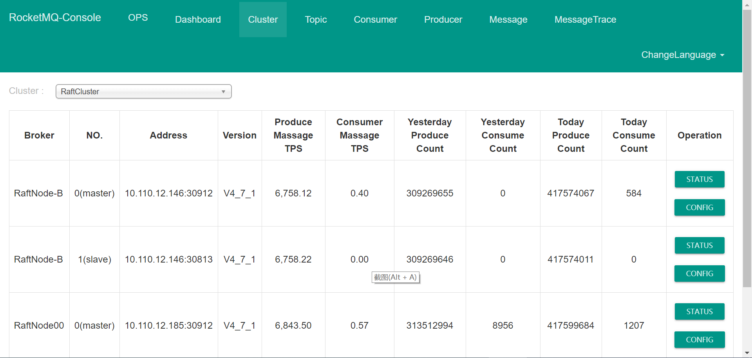
03RocketMQ介绍-管理后台介绍
http://10.110.12.185:8080/#/cluster

Slide 13
04IDP系统升级计划
第一个阶段：搭建rocketMQ 集群，消息双写activeMQ rocketMQ，同时优化消息对比功能（观察rocketMQ数据质量和稳定性），管理topic功能
周期：26-30 代码开发，2号-6号测试&上线
第二阶段：组内部分应用走rocketMQ通信，同时完善后台管理功能 如看板，消息链路，消息追踪，消息重发
周期：待评估
第三阶段：改善客户端代码，使业务方直连rocketMQ通讯。
周期：待评估

Slide 14
关于rocketMQ后续分享计划
分享基于rocketMQ定时消息（延迟队列）实现和原理，如何实现任意定时消息
IDP重构完，分享下IDP基于rocketMQ整体重构想法和遇到的坑，基于IDP系统来深入了解下rocketMQ

Slide 15
谢谢观看
2020

